Slide 1
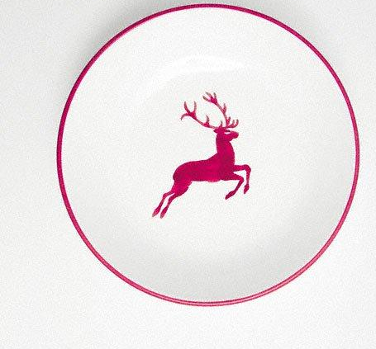
Führungsstil
Red Stag GmbH

Slide 2
Agenda
Führungsstil
Sicht / Einschätzung der Mitarbeiter

Slide 3

Führungskraft

Slide 4

Führungsstil
Verhaltensmuster einer Führungskraft
Trägt regelrecht zum Erfolg einer Organisation bei

Slide 5
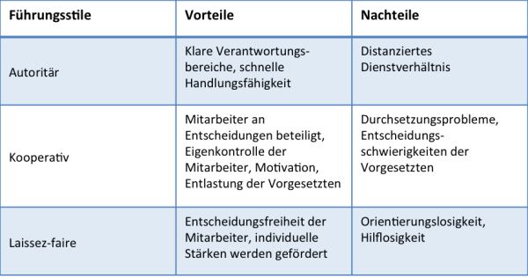
Ansatz
Kombination
Notes:
Führungsstil nach Lewin
-> Kombination der Autoritären und Kooperativenstrategie.
-> Vereinigung der Vor / Nachteile
Grobe Aufgaben werden Kooperativ entschieden. Welcher Mitarbeiter besitzt welche präferenzen → Anschließend Autoritäre, was muss erledigt werden

Slide 6
Vor / Nachteile
Schnelle Handlung
Klare Ansagen
Schnelle Entscheidungen
Schnelle Fortschritte
Wenig Motivation
Drängendes Verhalten

Slide 7

Mitarbeiter

Slide 8
Bewertung

Slide 9
Bewertung

Slide 10
Bewertung

Slide 11
Gesamtbewertung

